Slide 1
Mesa-Redonda 5
O Papel da Regulação na Melhoria da Gestão dos Serviços de Saneamento
Ernani Ciríaco de Miranda
Diretor do Departamento de Planejamento e Regulação
Secretaria Nacional de Saneamento Ambiental
Ministério das Cidades
Fortaleza, 29 de maio de 2018

Slide 2
Gestão dos serviços de saneamento básico: atividades de organização, planejamento, regulação e fiscalização, prestação dos serviços e controle social

Slide 3
O Papel da Regulação na
Gestão dos serviços de saneamento básico, entendida como as atividades de organização, planejamento, regulação e fiscalização, prestação dos serviços e controle social
Participar de todas as atividades
Apoiar o prestador de serviços, quando necessário
Admitir e incentivar a participação de órgão colegiado de controle social

Slide 4
O Papel da Regulação na
Gestão dos serviços de saneamento básico, entendida como as atividades de organização, planejamento, regulação e fiscalização, prestação dos serviços e controle social
Fiscalizar efetivamente
Manter ampla e permanente comunicação com a sociedade
Rever a estrutura de tarifas e subsídios para aumentar o faturamento dos prestadores de serviços

Slide 6
ASSISTÊNCIA TÉCNICA
CURSOS DE CAPACITAÇÃO
ESTUDOS DE INTERESSE NACIONAL
CURSO DE EAD
SEMINÁRIO INTERNACIONAL
PUBLICAÇÕES

Slide 7
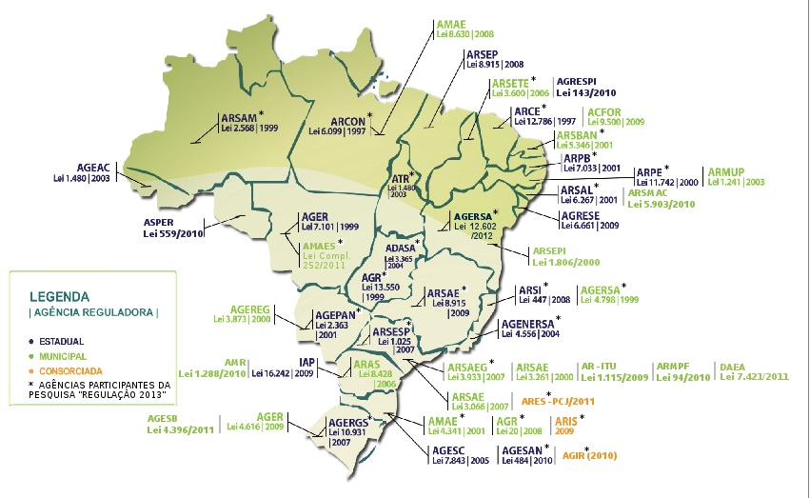

Slide 8
REGULASAM | AGEPAN | AGERSA | ARES-PCJ | ARIS | ATR
I: Adequação e formulação de normas e instrumentos regulatórios | X | X |  | X
II: Adequação e formulação de modelo e instrumentos de governança e transparência | X | X | X | X
III: Adequação e formulação de modelo e instrumentos de participação e controle social | X | X | X | X
IV: Avaliação econômico-financeira da prestação de serviços de abastecimento de água e esgotamento sanitário |  |  | X | X | X
V: Estrutura de Tarifas e Avaliação Tarifária |  |  |  | X | X
VI: Regulação e Fiscalização da Qualidade | X | X |  | X
VII: Sistema de Informações | X | X | X
VIII: Capacitação Técnica | X | X | X | X | X

Slide 9
ESTUDOS TÉCNICOS
IX - Contabilidade Regulatória | Nacional
X - Estudo sobre fontes de recursos e estratégia de financiamento no setor e abastecimento de água e esgotamento sanitário | Nacional
XI - Estudo sobre modelo de subsídio às famílias de baixa renda aplicável aos serviços de abastecimento de água E esgotamento sanitário | Nacional

Slide 10
Ação I: adequação e formulação de normas e instrumentos regulatórios
Ação II: adequação e formulação de modelo e instrumentos de governança e transparência
Ação III: adequação e formulação de modelo e instrumentos de participação e controle social
PUBLICAÇÕES
1
4
Contabilidade regulatória
5
Estudo sobre fontes de recursos e estratégia de financiamento no setor de abastecimento de água e esgotamento sanitário
2
Ação IV: avaliação econômico-financeira da prestação de serviços de abastecimento de água e esgotamento sanitário
Ação V: estrutura de tarifas e avaliação tarifária
6
Estudo sobre modelo de subsídio às famílias de baixa renda aplicável aos serviços de abastecimento de água e esgotamento sanitário
3
Ação VII: sistema de informações

Slide 11
OBRIGADO!
ernani.miranda@cidades.gov.br

